Slide 1
$ Computação de Alto Desempenho - Professora Licia Sales
Otimização de um pipeline de pré-processamento de imagens
CIFAR-10, escala de cinza e detecção de bordas com Sobel: cinco implementações medidas lado a lado.
Giulia Roggero
Maria Luiza Sevilha Seraphico
Thais Sabaini
Notes:
Abertura. Apresentar as autoras e o escopo: pipeline de pré-processamento da CIFAR-10, cinco implementações comparadas.

Slide 2
$ O problema
Pré-processar um dataset inteiro exige otimizações de alto desempenho
A tarefa é simples de escrever, cara de executar e fácil de validar, o que permite comparar implementações sem ambiguidade sobre a corretude.
01
02
03
Cada imagem é independente das demais: o problema é paralelo por natureza.
A baseline é trivial de escrever em Python e péssima de performance, o que dá uma referência interessante.
A corretude é verificável pixel a pixel: toda versão precisa devolver exatamente a mesma saída.
Notes:
Três razões. Dizer a primeira sem ênfase especial — ela volta no Ato 2.

Slide 3
O pipeline tem quatro etapas e a última domina o custo
Toda implementação comparada neste trabalho executa exatamente estas quatro etapas, na mesma ordem e com a mesma aritmética.
→
→
→
load_dataset()
reconstruct_images()
grayscale()
sobel()
Ler os arquivos data_batch em pickle.
Remontar cada linha de 3.072 bytes em 32×32×3.
Combinação ponderada dos canais R, G e B.
Dois kernels 3×3, magnitude do gradiente e normalização.
A saída é um par de arrays por lote: as imagens em escala de cinza e o mapa de bordas, ambos em float32 de 32×32.
Notes:
Passar rápido. Só fixar que as três primeiras etapas são baratas e a última é onde o tempo vai.

Slide 4
$ Base de dados
A CIFAR-10 chega como 3.072 bytes por linha, não como imagem
Cada batch é um pickle com uma matriz 10.000 × 3.072 em uint8 , o que obriga uma reconstrução antes de qualquer processamento.
60.000 imagens de 32×32×3 em 10 classes, sendo 50.000 de treino em cinco arquivos data_batch e 10.000 de teste.
layout de uma linha
O split de treino define o teto dos benchmarks: todas as curvas deste deck vão de 100 a 50.000 imagens.
R · 1024
G · 1024
B · 1024
reshape(3, 32, 32) → transpose(1, 2, 0)
Cada linha traz 1.024 valores de R, depois 1.024 de G, depois 1.024 de B, e não os três canais entrelaçados por pixel.
A transposição devolve uma view, não uma cópia.
Notes:
O formato bruto explica por que existe uma etapa de reconstrução — e ela reaparece no perfil final.

Slide 5
$ Baseline
A baseline percorre pixel a pixel e vizinho a vizinho em Python puro
É a tradução literal da definição do operador Sobel, sem nenhuma biblioteca numérica, e serve como referência de tempo e de corretude.
baseline.py · sobel_single()
A linha destacada é o ponto do slide: _clamp() é uma chamada de função Python executada duas vezes para cada um dos nove vizinhos.
for y in range(32):
for x in range(32):
gx = gy = 0.0
for j in range(-1, 2):
for i in range(-1, 2):
v = img[_clamp(y+j)][_clamp(x+i)] gx += v * KX[j+1][i+1]
gy += v * KY[j+1][i+1]
out[y][x] = (gx*gx + gy*gy) ** 0.5
Nada aqui está errado do ponto de vista algorítmico: a complexidade é a mesma das versões rápidas.
Com 50.000 imagens, esta versão leva 228,22s.
Notes:
Mostrar o _clamp: uma função Python chamada duas vezes por vizinho, por pixel, por imagem.

Slide 6
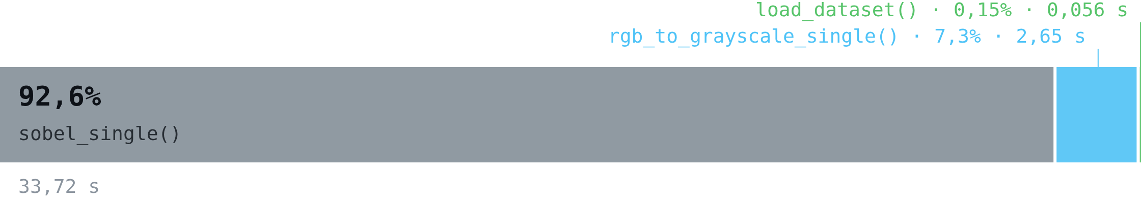
$ Profiling
92,6% do tempo da baseline está dentro de sobel_single()
Perfil de 5.000 imagens com cProfile: o Sobel domina, o grayscale é um detalhe e a leitura dos dados é irrelevante.
FUNÇÃO
TEMPO
%
O total sob o profiler é de 36,4s contra 24s a 28s sem instrumentação: o cProfile cobra caro justamente por medir chamadas de função, e é disso que este programa é feito. A leitura do gráfico é direta: otimizar qualquer coisa que não seja o Sobel não muda o resultado.
sobel_single()
33,72 s
92,6%
rgb_to_grayscale_single()
2,65 s
7,3%
load_dataset() + pickle.load
0,056 s
0,15%
Notes:
ÂNCORA (90s+). Perfilado com cProfile e inspecionado no snakeviz. Deixar o público ler a barra: o Sobel é praticamente o programa inteiro.

Slide 7
$ Diagnóstico
O gargalo são 92 milhões de chamadas de função
Só _clamp() é chamada 92.160.000 vezes em 5.000 imagens e consome 7,74 s de tempo próprio.
2
9
1.024
5.000
92.160.000
×
×
×
=
clamps
vizinhos
pixels
imagens
chamadas
Cada chamada custa criação de frame, resolução de nomes e boxing de floats. A aritmética em si (duas multiplicações e uma soma) é a menor parte do trabalho.
O alvo, portanto, não é fazer a conta mais rápido, e sim tirar o interpretador do caminho: eliminar o laço, compilá-lo, ou executá-lo em muitas unidades ao mesmo tempo.
Notes:
A conta das 92 milhões. O gargalo não é a aritmética, é o interpretador.

Slide 8
$ Estratégias
Duas otimizações reduzem o custo por operação e duas somam unidades
As quatro atacam o mesmo gargalo por caminhos diferentes, ordenadas aqui por complexidade de implementação.
OTIMIZAÇÃO
COMPLEXIDADE
IDEIA
ATACA O GARGALO POR
1 · vectorized (NumPy)
baixa
reescreve o pipeline em operações de array
remover o laço do Python
2 · numba
média
@njit compila o mesmo código para nativo
compilar o laço
3 · multiprocessing
média-alta
distribui imagens entre processos
somar núcleos de CPU
4 · gpu (PyTorch/CUDA)
alta
reescreve como operações de tensor
paralelismo massivo
Leitura da tabela: as duas primeiras tornam cada operação mais barata; as duas últimas mantêm o custo por operação e aumentam quantas acontecem ao mesmo tempo. A diferença entre esses dois eixos organiza todo o resto do trabalho.
Notes:
A distinção entre reduzir custo por operação e multiplicar unidades de execução é a chave do trabalho inteiro.

Slide 9
$ Otimização 1 de 4
Vetorização
O laço vira uma soma de doze fatias deslocadas do array inteiro, executadas em C dentro do NumPy: ganho de 118x sobre a baseline.
vectorized.py
A linha destacada é o ponto do slide: o np.pad resolve a borda de uma vez e permite tratar as 32×32 posições como fatias, sem condicional por pixel.
p = np.pad(gray, ((0,0),(1,1),(1,1)), 'edge') gx = np.zeros_like(gray)
for j in range(3):
for i in range(3):
if KX[j][i]:
gx += KX[j][i] * p[:, j:j+32, i:i+32]
edges = np.sqrt(gx*gx + gy*gy)
O custo escondido está no += : cada um dos doze deslocamentos materializa um array temporário de N×32×32.
Em volume alto a operação passa a ser limitada por banda de memória, e o custo marginal por imagem cresce.
Notes:
Melhor relação ganho/esforço. Mas cada deslocamento materializa um temporário de N×32×32.

Slide 10
$ Otimização 2 de 4
Numba
O código continua sendo laços explícitos, quase idêntico à baseline, mas compilado para nativo: ganho de 319x sobre a baseline.
numba_version.py
A linha destacada é o ponto do slide: um decorador transforma o mesmo laço em código de máquina, sem reescrever o algoritmo.
@njit(cache=True) def process_images_numba(images_rgb):
for idx in range(images_rgb.shape[0]):
_grayscale_into(images_rgb[idx], grays[idx])
_sobel_into(grays[idx], edges[idx])
return grays, edges
Fusão de laços: grayscale, gradiente, magnitude e normalização acontecem em uma passada por imagem, sem arrays temporários.
Localidade de cache: uma imagem de 32×32 cabe em L1/L2 e é processada inteira antes da próxima.
Em troca, há um custo fixo de compilação
Notes:
Fusão de laços e localidade de cache: os dois efeitos que a vetorização não tem.

Slide 11
$ Otimização 3 de 4
Multiprocessing
Distribuir a baseline entre processos rende um ganho de apenas 2,2x, o pior retorno das quatro estratégias.
multiprocessing_version.py
A linha destacada é o ponto do slide: cada chunk atravessa a fronteira entre processos serializado em pickle, na ida e na volta.
chunks = np.array_split(images, n_workers)
with Pool(n_workers) as pool:
results = pool.map(_process_chunk, chunks) grays = np.concatenate([r[0] for r in results])
O trabalho enviado a cada worker continua sendo o mesmo código interpretado da baseline: quatro processos executando código lento.
Diagnóstico: multiplicar unidades de execução sem reduzir o custo por operação tem retorno baixo, e a serialização come parte do que se ganha.
Notes:
Diagnóstico fechado: serializa chunks e paraleliza código interpretado. Encerrar o assunto aqui.

Slide 12
$ Otimização 4 de 4
GPU
O pipeline vira uma sequência de operações de tensor executadas em milhares de threads: gera um ganho de 412x sobre a baseline.
gpu_version.py
A linha destacada é o ponto do slide: antes de qualquer cálculo, os dados precisam atravessar o barramento até a memória da GPU e voltar no fim.
t = torch.from_numpy(images).to(device) gray = (t * WEIGHTS).sum(dim=-1)
gx = F.conv2d(F.pad(gray, (1,1,1,1), 'replicate'), KX)
edges = torch.sqrt(gx*gx + gy*gy)
return edges.cpu().numpy()
Esse custo fixo é o motivo de a GPU ser a mais lenta das versões rápidas em volumes pequenos.
É também a versão mais distante do código original : quem for manter precisa entender tensores, convolução e dispositivos.
Notes:
Maior potencial bruto, maior custo fixo, maior distância do código original.

Slide 13
$ Metodologia
Compilação e execução são custos de naturezas diferentes
Medir as duas juntas como se fossem uma confunde a conclusão do trabalho
PARCELA
COMPORTAMENTO
ORDEM DE GRANDEZA
COMO É REPORTADA
compilação JIT
fixa, independente do volume
≈ 140 s, uma vez
separada, como custo de setup
execução nativa
linear no volume
14,3 µs por imagem
resultado principal (regime quente)
DECISÃO ADOTADA
O regime quente é o resultado principal e a compilação é reportada à parte, do mesmo jeito que não se contabiliza o import torch nem a inicialização do contexto CUDA no custo por imagem da GPU. Reportar o JIT dentro do tempo de processamento e não reportar o setup da GPU seria comparar as duas versões com réguas diferentes.
Notes:
ÂNCORA (90s+). Este slide é um dos temas do trabalho, não um detalhe. Medir mal inverte a conclusão.

Slide 14
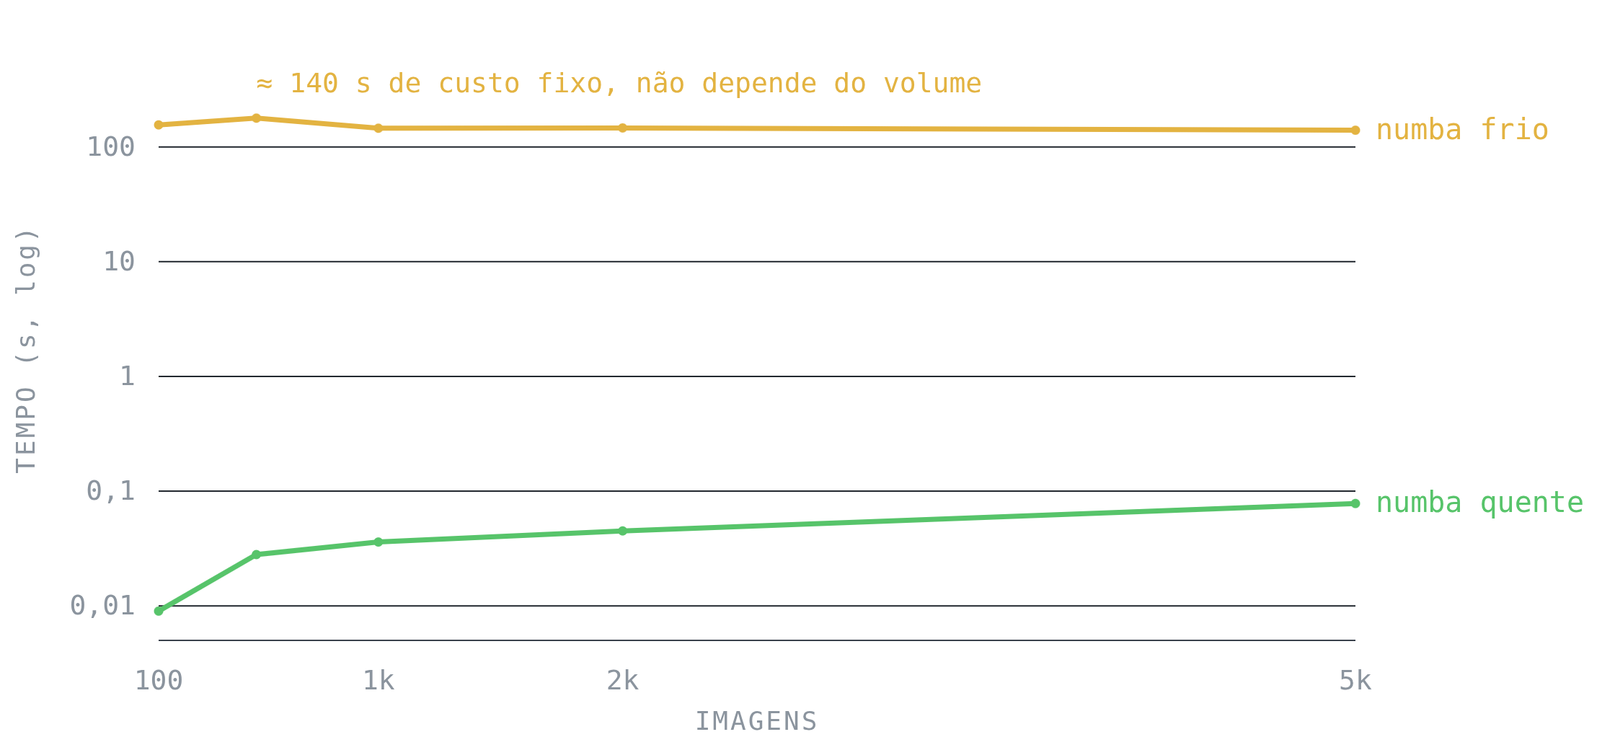
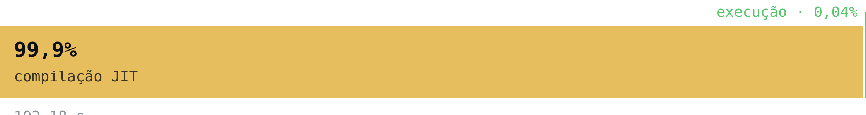
$ Custo de setup
O custo do JIT é fixo: cerca de 140 s, com 100 ou com 5.000 imagens
Recompilando a cada ponto, a curva não cresce com o volume: isso só faz sentido se quase todo o tempo for compilação.
Com 5.000 imagens, o Numba quente custa 0,078s contra 140,02s frio.
O perfil confirma a leitura da curva: dos 192,3s de uma execução a frio, 192,18s são compilação.
Lido corretamente, este é o argumento mais forte a favor do Numba: o que ele cobra é uma vez só, e cache=True amortiza até isso entre execuções.
Notes:
A curva plana é a prova: o tempo não depende do volume porque quase tudo é compilação.

Slide 15
$ Medição
Com 5.000 imagens, o desvio padrão do Numba é maior que a sua média
Três repetições em um único ponto de volume não separam as duas versões rápidas e escondem o efeito da compilação dentro da média.
VERSÃO
MÉDIA DE 3 EXECUÇÕES
O QUE O DESVIO REVELA
baseline
28,24s
A primeira execução pagou compilação e as duas seguintes não. A média de três repetições nessas condições não descreve nenhuma das três execuções.
multiprocessing
12,55s
vectorized
0,153s
Nesse ponto o Numba parece perder para a vetorizada. É esse artefato de medição que motiva medir a escalabilidade em regime quente, ponto a ponto.
numba
0,236s ± 0,249s
gpu
0,0938s
Notes:
O desvio padrão maior que a média: a média de três repetições não descreve nenhuma das execuções.

Slide 16
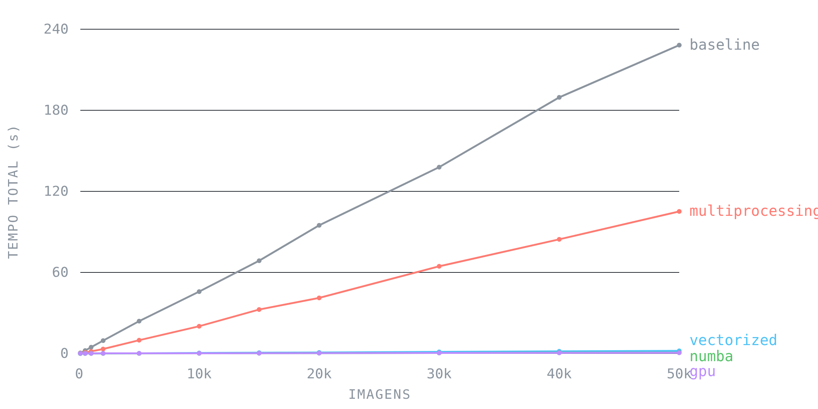
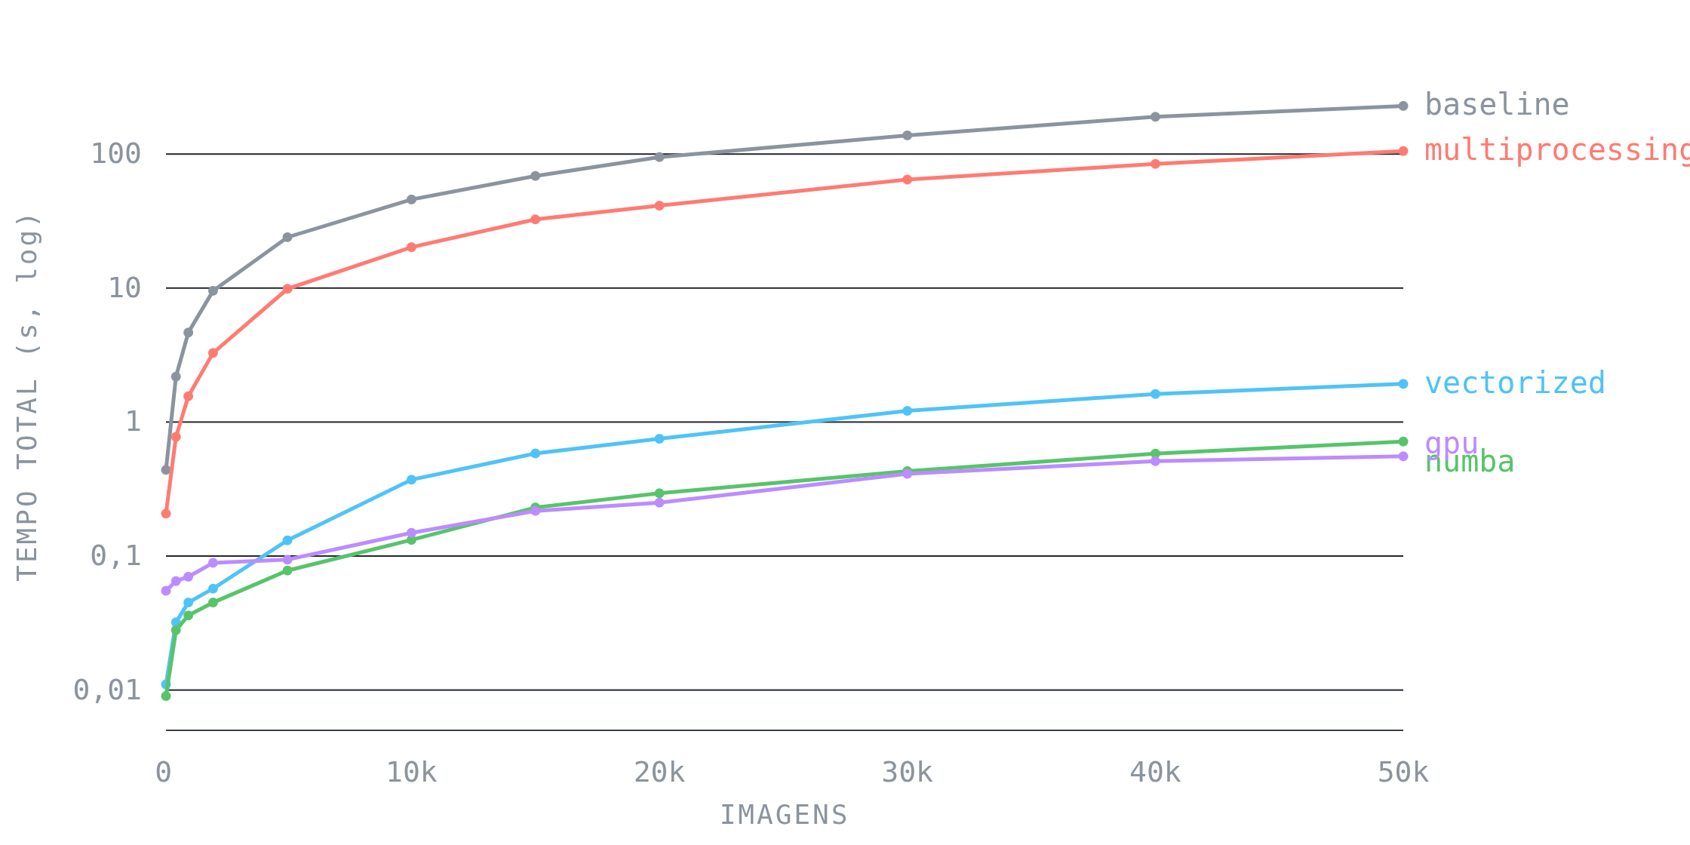
$ Escalonamento
Em escala linear só a baseline aparece; em log as cinco versões se separam
Escala linear: a baseline domina o eixo e achata as outras quatro contra a base do gráfico.
Escala log: três ordens de grandeza separando baseline e GPU, e as três curvas rápidas finalmente distinguíveis.
118x vectorized
319x numba
412x gpu
2,2x multiprocessing
speedup sobre a baseline com 50.000 imagens
Notes:
ÂNCORA (90s+). Primeiro a linear, para mostrar que ela não serve; depois a log, que é onde a comparação acontece.

Slide 17
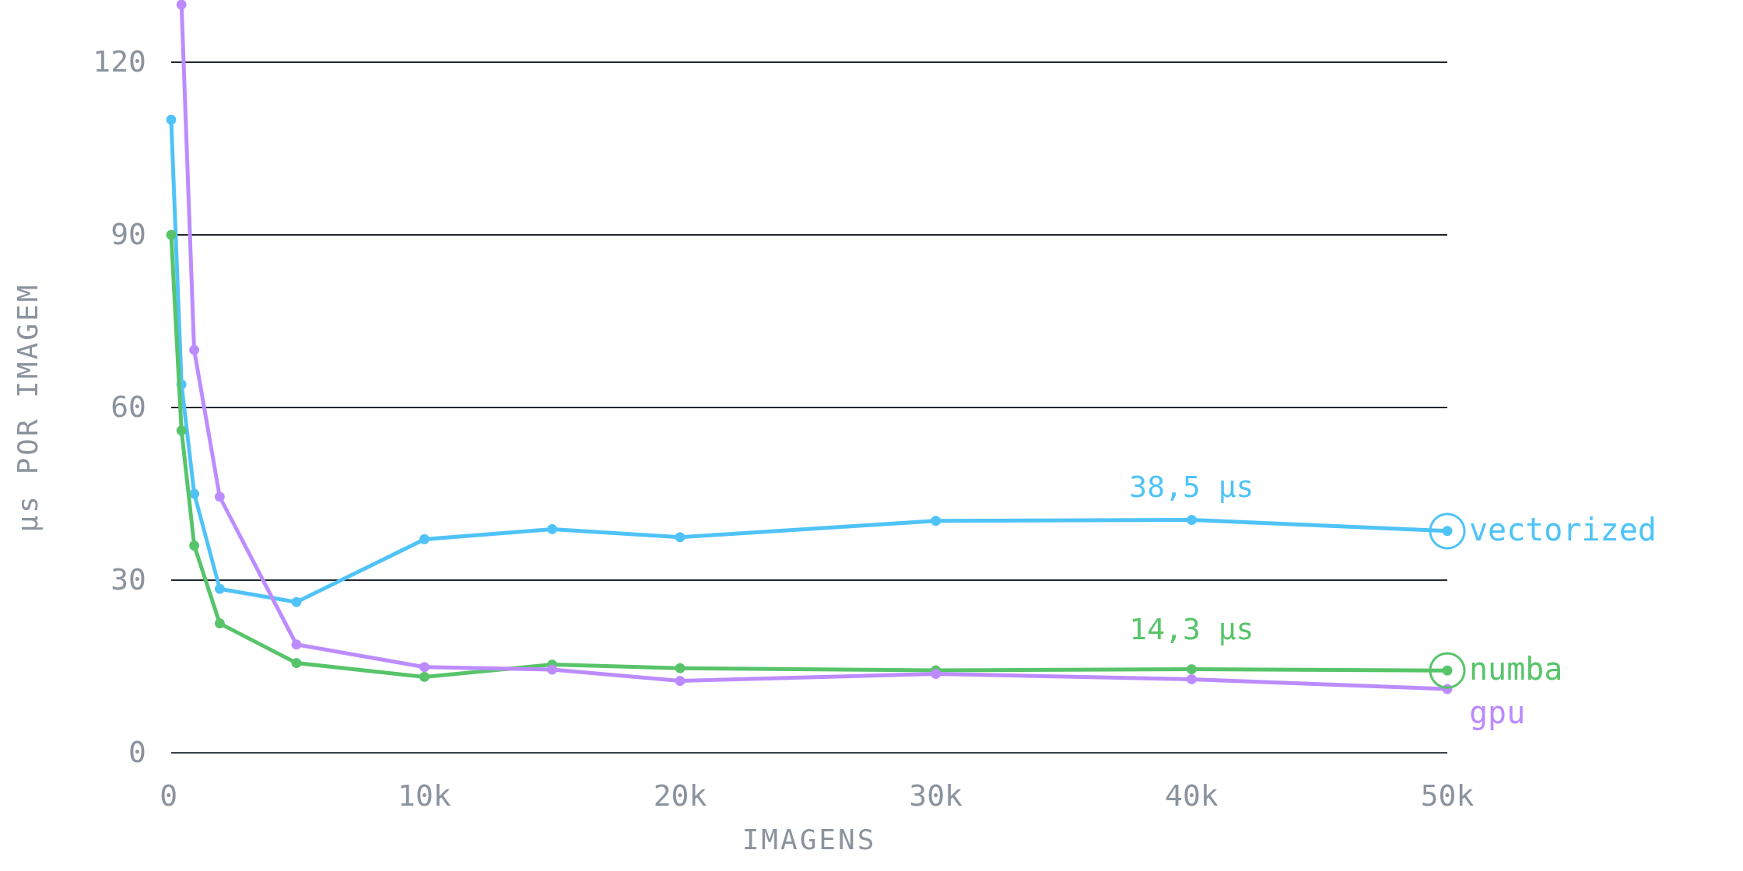
$ Custo marginal
O custo por imagem da vetorizada cresce com o volume; o do Numba não
Dividindo o tempo total pelo número de imagens, as curvas mostram como cada versão se comporta ao crescer o lote.
A vetorizada materializa doze arrays temporários por lote; a partir de alguns milhares de imagens ela passa a ser limitada por banda de memória.
O Numba processa uma imagem por vez dentro do cache, então o custo por imagem se estabiliza.
CUSTO MARGINAL, AJUSTE LINEAR n ≥ 5.000
vetorizada
49,38 µs
numba
20,55 µs
gpu
12,90 µs
Notes:
O custo marginal é o que importa em produção: 49,38 µs contra 20,55 µs por imagem adicional.

Slide 18
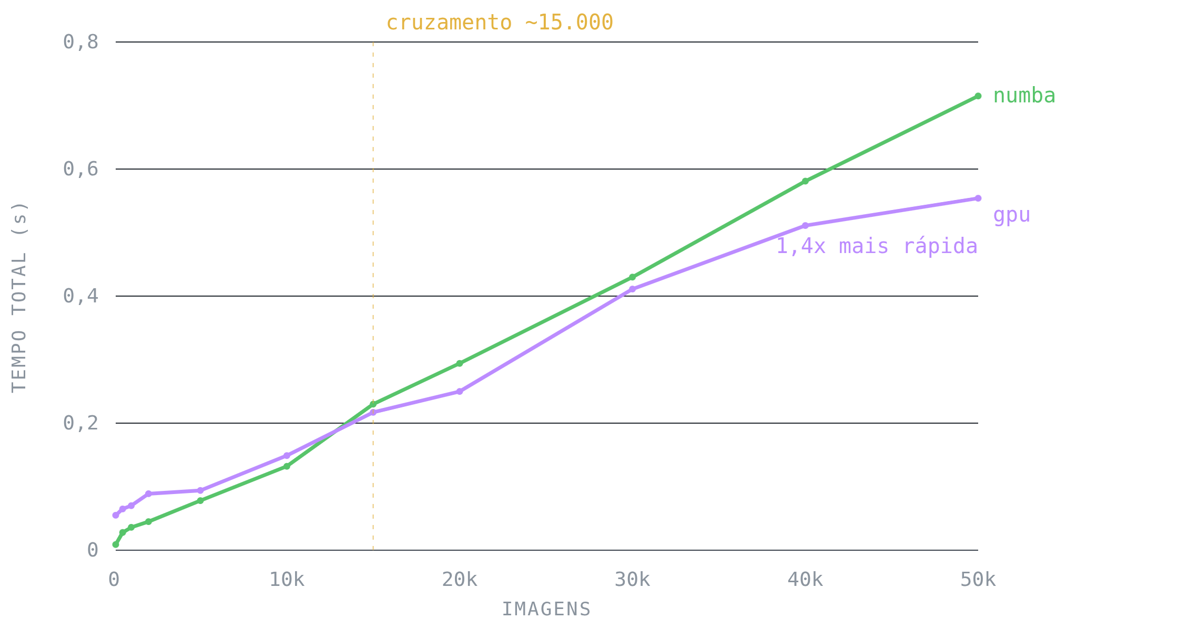
$ Ponto de virada
A GPU passa o Numba a partir de ~15.000 imagens e a distância cresce
O melhor resultado em CPU perde para a GPU exatamente na faixa em que o problema deixa de ser um exercício e passa a ser um lote de produção.
Aceitar isso como conclusão significa aceitar que processar imagens em escala exige hardware dedicado.
De onde vem a vantagem da GPU?
Notes:
ÂNCORA e slide-eixo (90s+). Admitir o resultado incômodo: a conclusão do Ato 1 é que escala exige hardware dedicado. Antes de aceitar, perguntar de onde vem a vantagem.

Slide 19
$ Hipótese
A GPU não calcula melhor: ela calcula muitas imagens ao mesmo tempo
A aritmética é a mesma e as saídas são idênticas, então a diferença de tempo vem de quantas unidades trabalham em paralelo.
CONSTATAÇÃO
JÁ ESTABELECIDO
OBJEÇÃO
RESPOSTA
O Numba, por melhor que esteja compilado, percorre o laço em uma única thread , com os outros núcleos parados.
O problema é paralelo por natureza : cada imagem é independente das demais, sem dependência entre iterações.
O multiprocessing já tentou explorar isso e rendeu 2,2x, mas por serializar chunks entre processos e paralelizar código interpretado.
Nenhuma das duas objeções se aplica a threads sobre código já compilado, com memória compartilhada e sem pickle.
E se o laço que já está compilado for distribuído entre os núcleos?
Notes:
Encadear os quatro passos em voz alta. A objeção que derrubou o multiprocessing não se aplica aqui.

Slide 20
$ Implementação
range vira prange: a mudança é de uma linha
O corpo do laço é o mesmo da versão serial; o que muda é quem executa cada iteração.
numba_parallel.py
1. A aritmética por pixel é idêntica à da versão serial, de propósito: qualquer diferença de tempo é atribuível só ao paralelismo .
from numba import njit, prange
@njit(parallel=True, cache=True)
def process_images_numba_parallel(images_rgb):
n = images_rgb.shape[0]
grays = np.empty((n, 32, 32), dtype=np.float32)
edges = np.empty((n, 32, 32), dtype=np.float32)
for idx in prange(n): _grayscale_into(images_rgb[idx], grays[idx])
_sobel_into(grays[idx], edges[idx])
2. Cada iteração escreve apenas em grays[idx] e edges[idx] : sem escrita compartilhada e sem redução em ponto flutuante entre threads.
3. O número de threads é controlável por numba.set_num_threads , o que permite medir escalabilidade em vez de aceitar o default.
Custo: compilar com parallel=True é bem mais lento que o njit simples. Vale a mesma régua da metodologia: é setup, não processamento.
Notes:
Uma linha de código e três decisões de método. Aqui entra o verde-lima.

Slide 21
$ Corretude
A saída é idêntica à da versão serial
Um ganho de tempo só conta como otimização se o resultado não mudar e em ponto flutuante isso não é automático.
Paralelizar sobre um índice cujas iterações escrevem em regiões disjuntas não altera a ordem de nenhuma operação aritmética.
CRITÉRIO DE ACEITAÇÃO
Não há redução em ponto flutuante entre threads, que é o caso em que a ordem de soma mudaria o último bit do resultado.
np.array_equal(serial, paralelo)
Igualdade exata, não allclose : nenhuma tolerância numérica foi usada para aceitar a versão paralela.
A verificação é automatizada em benchmark/verify_pipeline.py e cobre todas as versões, não só a paralela.
Notes:
Corretude antes de performance: sem isso o número de tempo não significa nada.

Slide 22
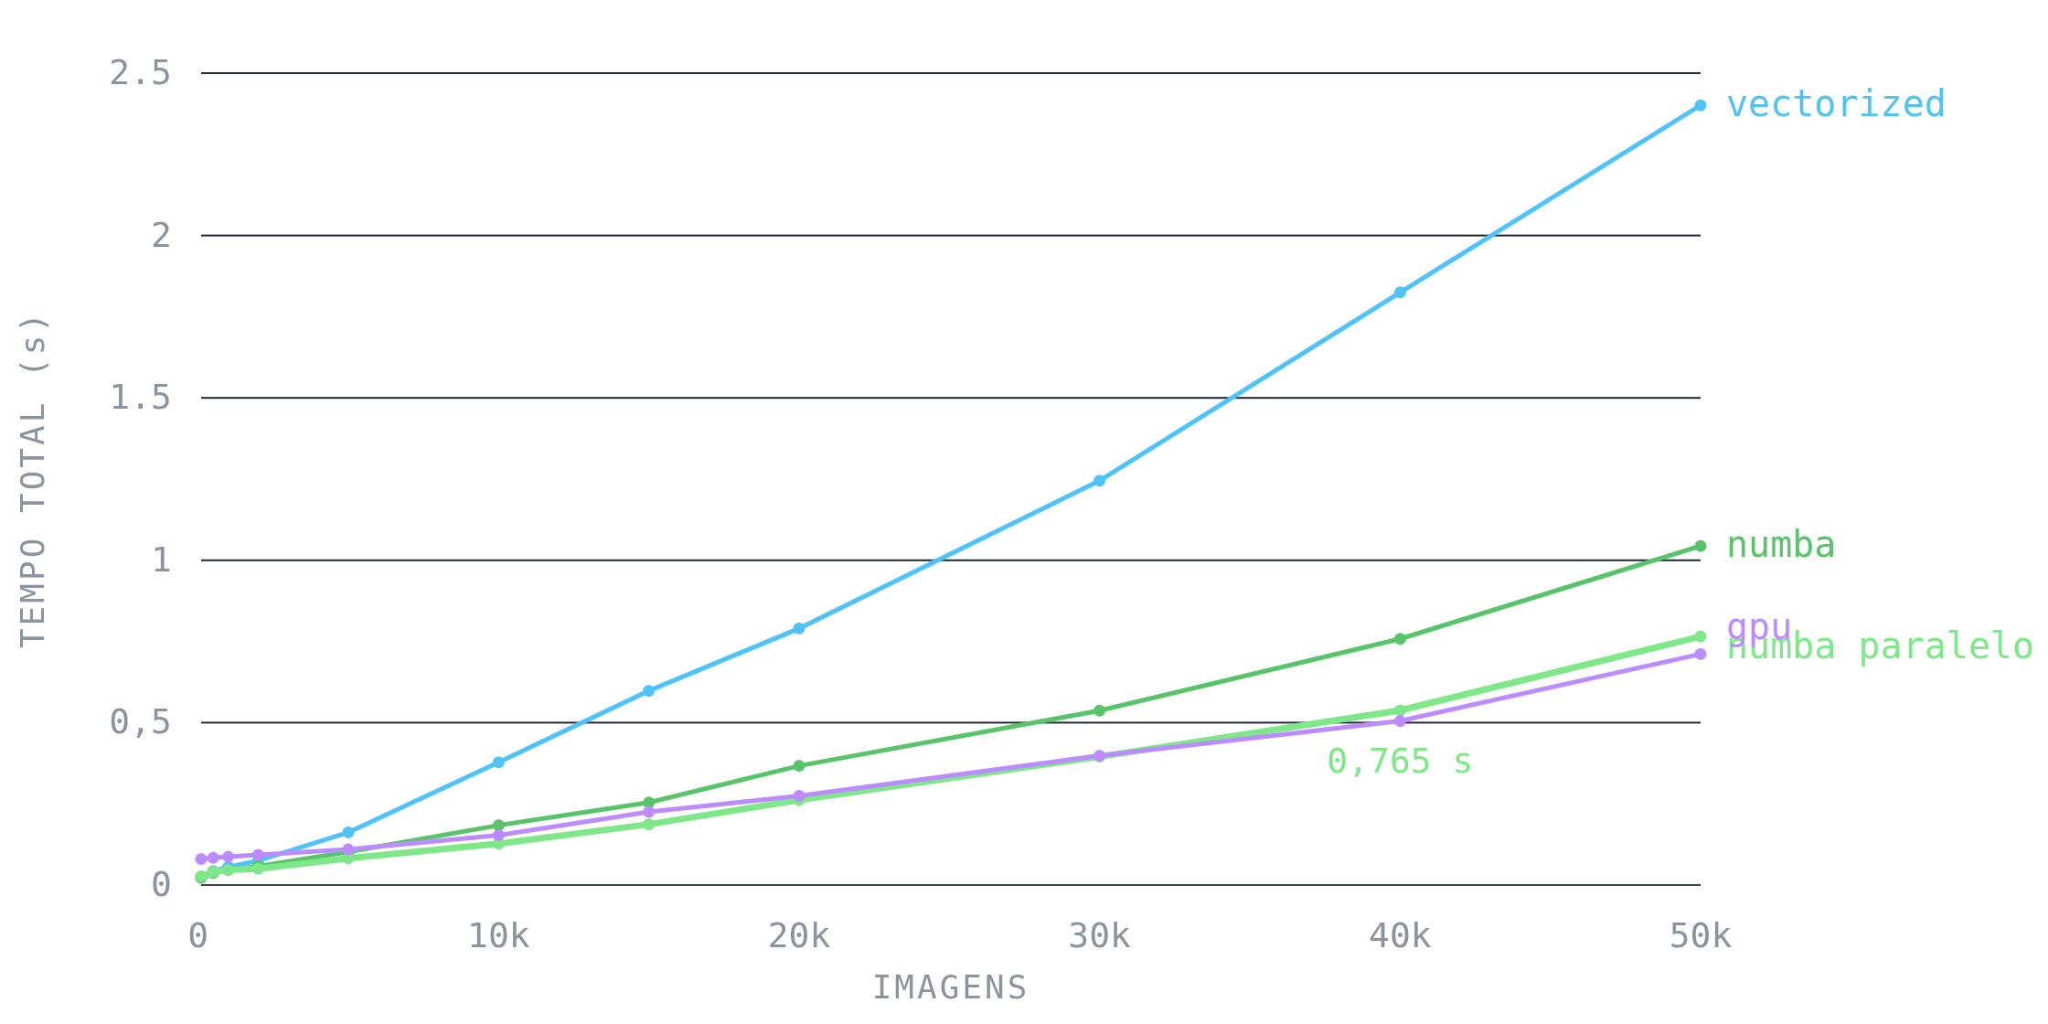
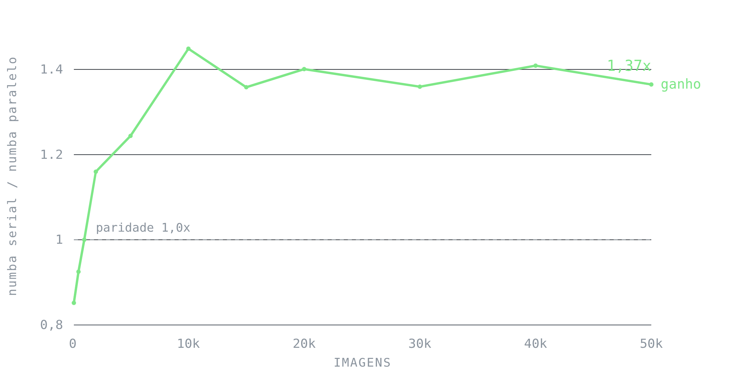
$ Resultado
O prange rende 1,37x sobre o Numba serial com 50.000 imagens
As quatro versões rápidas remedidas na mesma sessão, para que a comparação seja legítima: 1,044s caem para 0,765s.
Tempo total: o numba paralelo fica abaixo do serial em toda a faixa e acompanha a GPU de perto.
O ganho cresce com o volume: em lotes pequenos o overhead de threads domina, e a partir de ~5.000 imagens ele se paga.
1,37x vs numba serial
3,14x vs vetorizada
0,765s com 50.000 imagens
Notes:
Sessão 2: as quatro versões rápidas medidas juntas. Nunca comparar com os números da sessão 1.

Slide 23
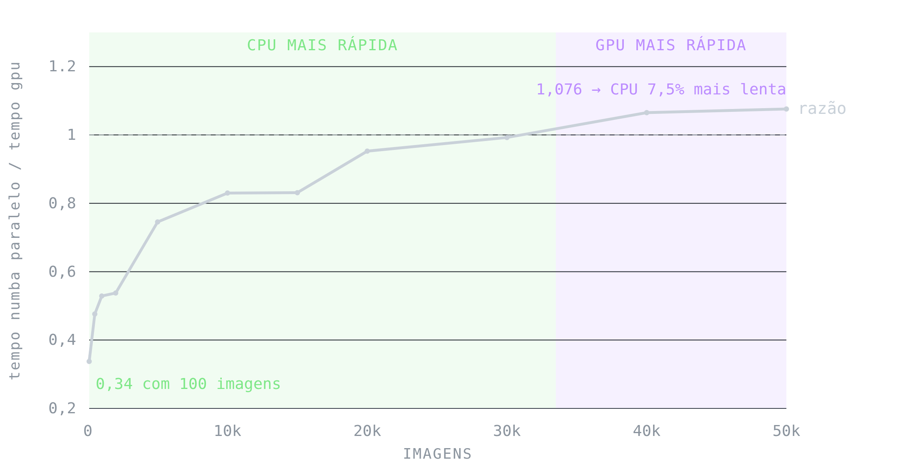
$ CPU contra GPU
A CPU lidera até 30.000 imagens e perde por 7,5% no maior volume
Abaixo da linha de 1,0 a CPU é mais rápida. O numba paralelo vence em todos os volumes até 30.000 imagens; a GPU só recupera a liderança em 40.000 e 50.000.
A GPU foi a medição mais instável do trabalho: desvio padrão de 0,13 s sobre 0,71 s no maior volume, contra 0,05 s do numba paralelo.
A margem de 7,5% que separa as duas é menor que a própria variação da GPU entre repetições.
Notes:
ÂNCORA (90s+). O gráfico que fecha o argumento. Mencionar que a margem de 7,5% é menor que o desvio da própria GPU.

Slide 24
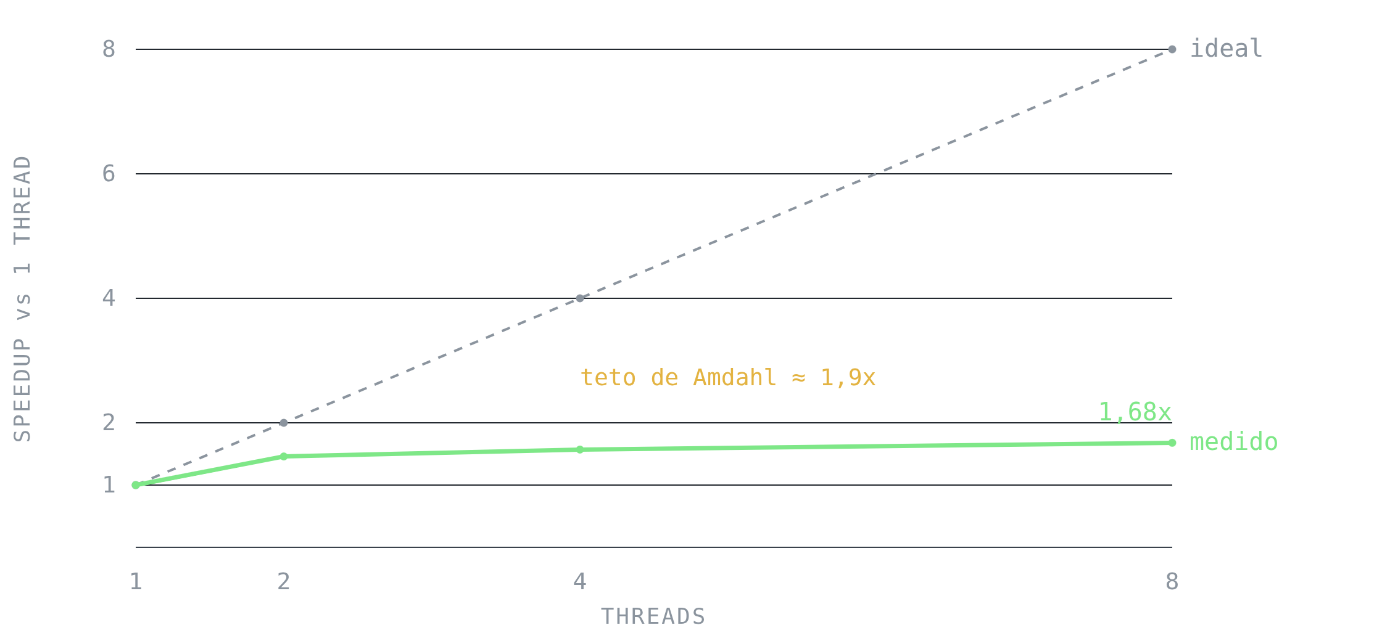
$ Escalabilidade
A primeira thread extra paga bem; as seguintes, não
Varrendo o número de threads com 50.000 imagens, o speedup satura em 1,68x e a eficiência paralela cai de 100% para 21%.
THREADS
TEMPO
SPEEDUP
EFICIÊNCIA
1
1,364s
1,00x
100%
2
0,935s
1,46x
73%
4
0,868s
1,57x
39%
8
0,811s
1,68x
21%
Leitura prática: 2 a 4 threads capturam quase todo o ganho disponível. Reservar 8 núcleos para este pipeline desperdiça máquina.
Notes:
A primeira thread extra paga bem, as seguintes não. Recomendação prática: 2 a 4 threads.

Slide 25
$ Limite teórico
54% do tempo é serial, e a lei de Amdahl limita o ganho a 1,9x
O speedup de 1,68x com 8 threads não é um resultado ruim de implementação: é o que a fração serial do pipeline permite.
Três causas se somam: a fração serial do pipeline (leitura e cópia), o trabalho minúsculo por imagem (32×32 pixels não amortizam bem o custo de sincronização) e o fato de as 8 threads serem lógicas, não núcleos físicos.
A CONTA
speedup(8) = 1,68x → fração serial ≈ 54% → teto = 1,9x
A consequência prática é o slide anterior: o ganho disponível está nas primeiras threads, e a eficiência despenca depois delas.
Com 54% do tempo fora do prange , nenhum número de threads leva o ganho acima de 1,9x.
A consequência de projeto é o slide seguinte: para subir o teto, é preciso encolher a parte serial, não adicionar threads.
Notes:
A conta de Amdahl: 1,68x com 8 threads implica 54% serial e teto de 1,9x.

Slide 26
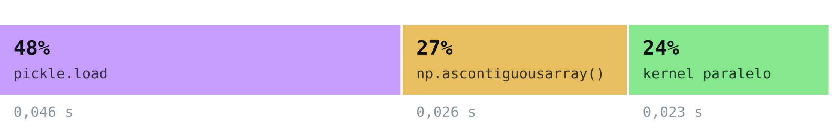
$ Perfil da Otimização Final
Na versão vencedora, o kernel é a menor fatia do tempo
Perfil aquecido de 5.000 imagens: o pipeline inteiro custa 0,095s, e três quartos disso acontecem antes do cálculo.
O GARGALO SUMIU
O GARGALO SE MOVEU
COPIAR CUSTA MAIS QUE CALCULAR
O processamento caiu de 33,7s para 23ms. O Sobel deixou de ser o problema deste pipeline.
A leitura de dados era 0,15% na baseline e agora é quase metade do tempo total.
reconstruct_images() devolve uma view transposta e o kernel precisa de memória sequencial.
Pickle e cópia são ambos seriais e rodam fora do prange : somados, são exatamente a fração serial que Amdahl aponta como teto do ganho por threads.
Notes:
O gargalo se moveu: pickle e cópia contígua somam três quartos do tempo. O kernel é a menor fatia.

Slide 27
$ Conclusão
O numba paralelo é a melhor escolha em CPU, e a escolha depende do regime de uso
319x
1,37x
7,5%
numba sobre a baseline
prange sobre o numba serial
o que ainda separa a CPU da GPU
CENÁRIO
ESCOLHA
MOTIVO
script de execução única, volume pequeno, sem cache
vetorizado
não paga compilação por uma execução só
serviço ou lote recorrente, só CPU
numba paralelo, 2 a 4 threads
melhor tempo em CPU, JIT amortizado, código próximo do original
máquina compartilhada, vários lotes simultâneos
numba serial
libera núcleos: a eficiência paralela cai rápido
volumes muito acima de 50.000, com GPU já no fluxo
GPU
a vantagem cresce com o volume, se o hardware já está pago
Notes:
ÂNCORA (90s+). Os três números e a recomendação por regime de uso. Não existe uma resposta única.

Slide 28
$ Lições
Lições Aprendidas
01
A melhor otimização é a que ataca o gargalo apontado pelo profiling . As técnicas que reduzem o custo por operação (vetorização e compilação) ganharam de longe das que apenas multiplicam unidades de execução.
02
A medição precisa separar custo de setup de custo de processamento . Sem essa separação a conclusão se inverte: medir mal é uma forma de errar tão eficiente quanto otimizar a coisa errada.
O gargalo se move , e vale perseguir o próximo. Foi ao investigar por que a GPU escalava melhor que surgiu a otimização mais eficiente do projeto e, depois dela, o pipeline passou a gastar quase metade do tempo lendo pickle. A próxima rodada de otimização não seria sobre o Sobel.
03
projeto-final-compdes
fechamento
Notes:
Na ordem em que apareceram no trabalho.

Slide 29
$ Limitações e próximos passos
O que este trabalho não mediu, e o que mediria a seguir
PRÓXIMO PASSO MAIS ÓBVIO
CARGA DE DADOS
Fazer reconstruct_images() devolver um array já contíguo eliminaria a cópia de 26ms e reduziria a fração serial. É hipótese a medir, não resultado.
Com o pickle ocupando 48% do tempo, o alvo seguinte é o formato: .npy, memmap ou leitura paralela dos cinco batches.
MARGENS PEQUENAS
ESCOPO DO EXPERIMENTO
As versões medidas nas duas sessões ficaram de 14% a 41% mais lentas na segunda, na mesma máquina. Margens como os 7,5% entre CPU e GPU pedem mais repetições antes de serem tratadas como definitivas.
Uma máquina e um par CPU/GPU específico: o ponto de cruzamento não é uma constante. Também não foi testada a mesma comparação com imagens maiores, onde a GPU deve dominar com clareza.
Notes:
Ser explícita sobre o que é hipótese e o que é resultado medido.

Slide 30
$ obrigada
Obrigada
Perguntas?
github.com/MaluSevilha/projeto-final-compdes
Código, CSVs de benchmark e arquivos de profiling estão no repositório do projeto.
Giulia Roggero
Maria Luiza Sevilha Seraphico
Thais Sabaini
computação de alto desempenho · insper
fim
Notes:
Encerramento. Repositório aberto, com os CSVs e os .prof de todas as medições.

